Slide 1
公共考试统一报名系统
团队名称：324
团队成员：詹才韬 (PPT演讲人)
余宗福
王冬冬

Slide 2
目录
为什么做
做个什么
怎么做

Slide 3
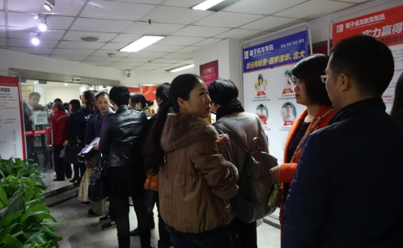
为什么做，需求分析
公共考试人工报名
1.成本很高
2.流程复杂
3.地理限制
4.浪费时间

Slide 4
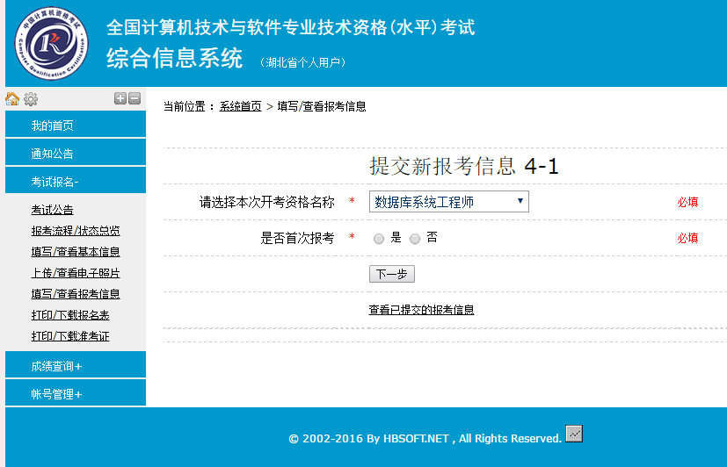
做个什么——公共考试网络报名系统
1.节约资源
2.流程简单
3.无地理限制
4.快速便捷

Slide 5




怎么做——设备/网络部署
阿里云主机
开发语言：Python
数据库： SQLite
开发框架：Django

Slide 6
怎么做——功能模块
系统功能模块
游客
用户模块
考试管理模块
考试管理
查看考试信息
用户注册
考生管理
查看报名流程
用户修改、注销
考试地点管理
报名考试
报名注册管理

Slide 7
怎么做——业务流程
考生
注册/登录
考试查询
考试报名
个人信息管理
管理员
注册/登录
考生管理
科目管理

Slide 8
科目
考试开始时间
头像
考试结束时间
准考证号
是否缴费
身份证号
报名截止时间
n
考试科目
用户名
网上报名
报名费用
用户
m
n
备注
登陆密码
性别
1 1个人只能在 1 个地 方参加考试，
1 个地方可以有 n 个人考试
邮箱
手机号
考试地点
地点

Slide 9
谢谢观赏~
詹才韬, 王冬冬, 余宗福

